Slide 1
令和6年度補正 「再生可能エネルギー導入拡大・分散型エネルギーリソース 導入支援等事業費補助金」 DRリソース導入のための業務産業用蓄電システム等導入支援事業 ディマンドリスポンスの拡大に向けたIoT化推進事業 ディマンドリスポンス（DR） ビジネスモデル
【申請者名】
【作成における注意事項】
・資料はこのフォーマットを用いて、作成すること。
・本スライドの【申請者名】は、自社名に書き換えること。
・テキストボックス外の文字（タイトル）は変更しないこと。
・テキストボックス（背面グレー）は削除の上作成すること。
（このテキストボックスを含む）
・各項目のスライドは必要に応じて追加すること。

Slide 2
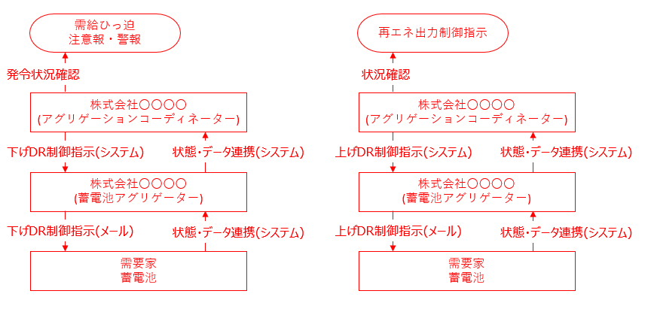
1．DR実施体制
・DR契約に基づくDR実施の流れを図を用いて記載すること。
・DRの具体的な実施方法（遠隔制御、メールによる制御指示 等）を含めて記載すること。
なお、下げDRについては記載必須、上げDRは実施可能なリソースの場合のみ記載すること。
・自社以外の事業者とも連携が必要な場合は、可能な範囲で事業者名も記載すること（アグリゲーションコーディネーターや小売電気事業者等）
■記入例

Slide 3
2．システムイメージ図
・DRシステム／IoT機器／リソース全体を網羅したシステムイメージ図を記載すること。
・指定の機種がある場合は、機種名を記載すること。
・ホームページ※やパンフレット等で説明が可能であれば、それらを用いることも可。 ※ホームページがある場合はURLも記載すること。
・１ページに収まらない場合は、複数ページで作成することも可。

Slide 4
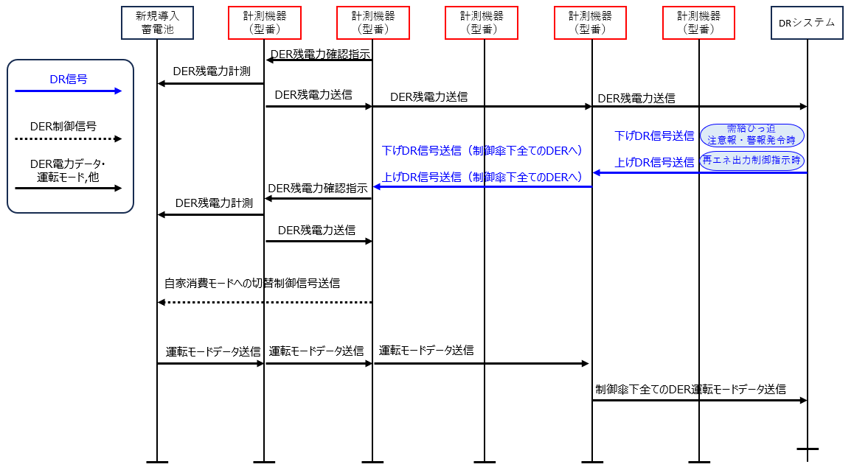
3．DRシステム制御フロー図
・DRをシステムで制御していることがわかるフロー図を記載すること。
なお、下げDRについては記載必須、上げDRは実施可能なリソースの場合のみ記載すること。 ・DRを実施する際の発動契機・発動範囲と具体的な基準を記載すること。 ・対象リソースの種類が複数ある場合は、リソース毎にフロー図を記載すること。
・１ページに収まらない場合は、複数ページで作成することも可。
■記入例

Slide 5
4．過去の実績
・DRを活用したビジネスを行っている場合は、その実績について記載すること。
・過去の実証事業に参加をしている場合は、参加した年度や参加したコンソーシアムを記載すること。
・いずれにも当てはまらない場合は、記載不要。
■記入例
・DR活用ビジネス名：
法人向けのディマンドレスポンス協力サービス
・サービスの概要：
○○○○○○○○○○○○○○○○○○○○○○○○○○○○○○○○○○○○○○○○○○○○○○○○
○○○○○○○○○○○○○○○○○○○○○○○○○○○○○○○○○○○○○○○○○○○○○○○○
○○○○○○○○○○○○○○○○○○○○○○○○○○○○○○○○○○○○○○○○○○○○○○○○
○○○○○○○○○○○○○○○○○○○○○○○○○○○○○○○○○○○○○○○○○○○○○○○○
○○○○○○○○○○○○○○○○○○○○○○○○○○○○○○○○○○○○○○○○○○○○○○○○
・サービス開始時期
20XX年XX月～
・参考URL：
http://○○○○.co.jp
※サービス概要がわかるパンフレット等がある場合は添付をすること。

